Slide 1


2022년 지능화 파일럿 프로젝트
논문 서론 및 이론적 배경
Project
항공영상을 통한 외부 시설물 객체 탐지 및 분류
정원용(2021254009)
2022. 10. 19.

Slide 2




2022년 지능화 파일럿 프로젝트
논문 서론 및 이론적 배경
Contents
연구의 배경
프로젝트의 목적
프로젝트의 기대효과
관련 연구(or 시장 동향)
기존 연구(or 기술)의 한계
연구 추진 방법

Slide 3
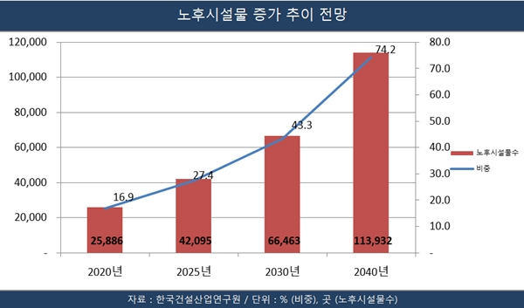
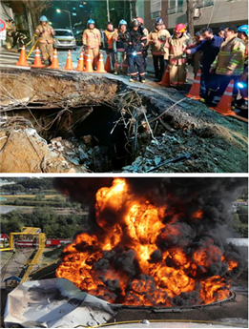
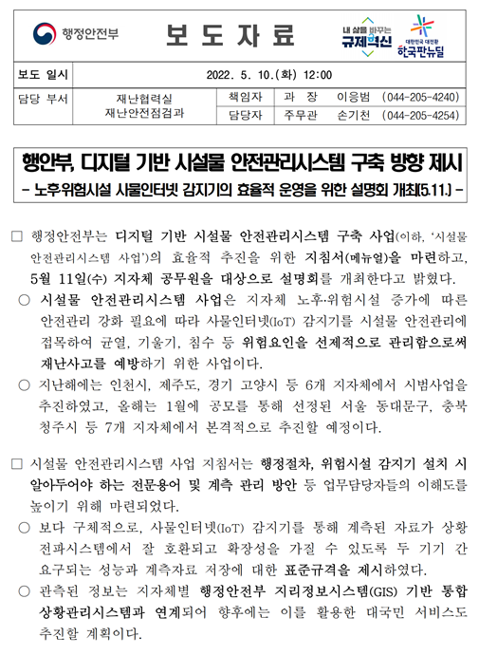
연구의 배경
1.
프로젝트 제목
(한글) 항공영상을 통한 외부 시설물 객체 탐지 및 분류
(영문) External facility object detection and classification through aerial imagery
2.
연구의 배경
최근에는 인프라의 노후화로 인한 안전사고가 지속적으로 발생하고 있으며 재난위험시설의 재해 발생에 대한 위험에 상시 노출되고 있음
준공 후 30년이 지난 노후시설물이 2025년에는 4곳 중 1곳에 달할 전망이고, 전체 노후시설물 비중이 2030년 43.3%, 2040년 74.2%에 이를 것으로 관측됨
소규모 건축물의 안전점검 의무화가 시행되었고, 정기안전점검시 문제점 발견 시＇정밀안전점검'을 받아야 함
비접촉식 계측 시스템이 지속적으로 개발되어 활용되고 있고, 시설물 점검에 무인이동체 기술이 활용되고 있다.
- 1 -

Slide 4
프로젝트의 목적
1.
프로젝트의 목적
항공영상은 건물의 수직 이미지만을 가지고 건물에 대한 분류(segmentation)를 위한 학습데이터를 구축하거나 세분류에 따른 객체 검출에 어려움이 있다.
항공영상은 장소 및 도시에 따라 특성을 나타내는 도메인이 달라 하나의 통합된 데이터셋을 구성 어려움과 영상 촬영 시점 및 해상도에 따라 건물 객체의 분류 결과가 차이가 많이 난다.
공공 데이터로 제공되는 수치지형도의 속성정보를 활용 학습 데이터를 구축하고, 항공사진 내에 포함되는 건물 객체를 분류 검출률을 높이고 모델 학습 시 소요시간을 줄여 자동화의 가능성 확인
- 2 -

Slide 5
프로젝트의 기대효과
1.
프로젝트의 기대효과
선행 연구의 문제점(분류 결과) 개선
모델 학습 관련 자동화 가능성 확인
건축물 중 노후. 위험시설물에 대한 데이터 현행화 시간 축소 및 비용 감소
- 3 -

Slide 6
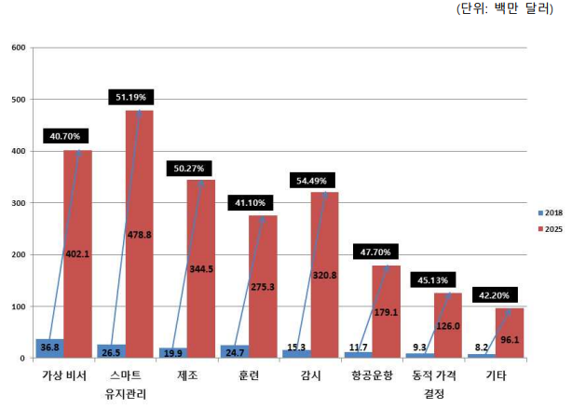
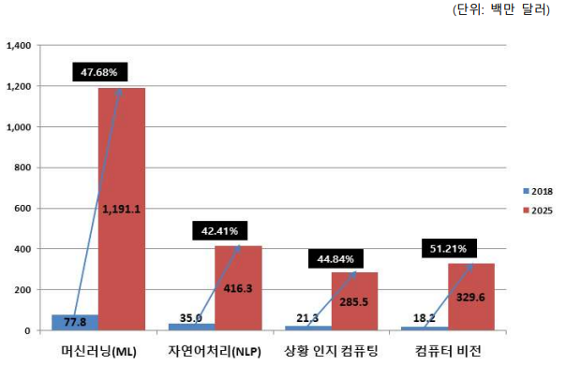
관련 연구(or 시장 동향)
1.
관련 연구(or 시장 동향)
전 세계항공용 인공지능(AI) 시장이 매년 30% 이상 증가 하고 있음
무인항공기 원격탐사에 AI 활용하는 사례 증가
자율주행차 관련 정밀도로지도 구축 시장 확대
- 4 -

Slide 7
기존 연구(or 기술)의 한계
1.
기존 연구(or 기술)의 한계
항공영상은 건물의 수직 이미지만을 가지고 건물에 대한 분류(segmentation)를 위한 학습데이터를 구축하거나 세분류에 따른 객체 검출에 어려움이 있다.
항공영상은 장소 및 도시에 따라 특성을 나타내는 도메인이 달라 하나의 통합된 데이터셋을 구성 어려움과 영상 촬영 시점 및 해상도에 따라 건물 객체의 분류 결과가 차이가 많이 난다.
- 5 -

Slide 8
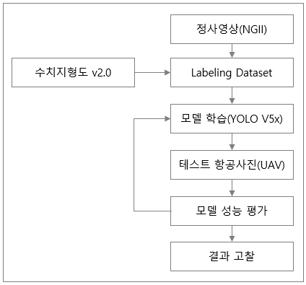
연구 추진 방법
1.
연구 방법론
항공사진과 수치지형도를 활용한 건물 분류
YOLO v5 모델 적용한 학습
항공사진 내 건물 분류 및 정확도 개선
모델 학습 소요시간 줄일 수 있는 모델 선정(YOLO v5 l6, x6)
2.
실험 설계(or 서비스 구성)
테스트 환경 구축
YOLO, 라벨링 tool, python 설치
데이터 수집
수치지도(건물) 공공 데이터 확보(data.go.kr)
항공사진(500장, 드론 촬영)
성능 튜닝
파라미터 튜닝
비교 실험(기존 시스템 결과물)
연구 흐름도
- 6 -

Slide 9
2022년 지능화 파일럿 프로젝트
논문 서론 및 이론적 배경
감사합니다

